Slide 1

ЕКОЛОГИЈА
5. ВЕЖБА
ПОПУЛАЦИЈА

Slide 2
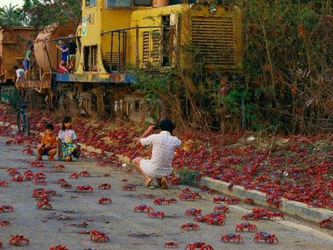
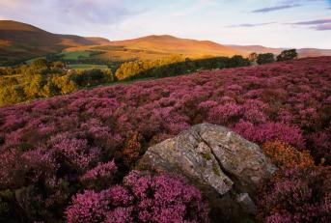
ПОПУЛАЦИЈА
У свакој биоценози (животној заједници) живи велики број разних биљних и животињских врста. У сваком тренутку, на одређеном простору који насељавају, свака врста је заступљена одређеним бројем јединки.
На пример: сви јелени у једном шумском подручју, сви шарани у неком језеру, пастрмке у једном потоку, све букве или сви храстови у листопадној шуми.
Они чине скупове јединки који се називају популације тих врста.
Популација биљке врес у Шкотској
Црвене крабе на аустралијском Ускршњем острву

Slide 3
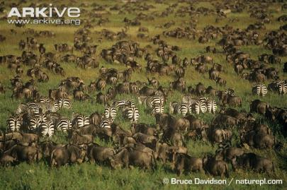
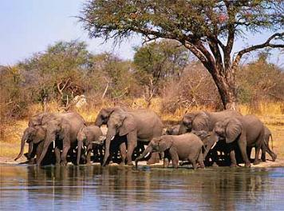
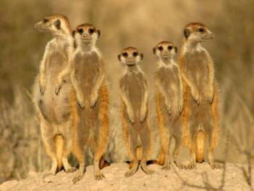
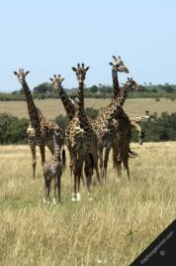
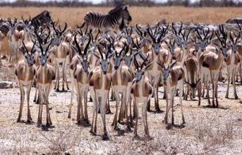
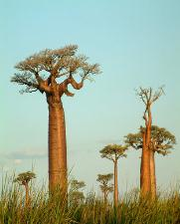
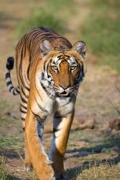
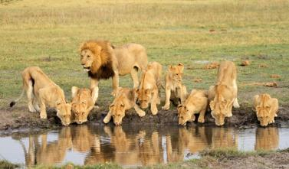
ПОПУЛАЦИЈЕ ВРСТА У САВАНИ
Пронађите уљеза!!

Slide 4
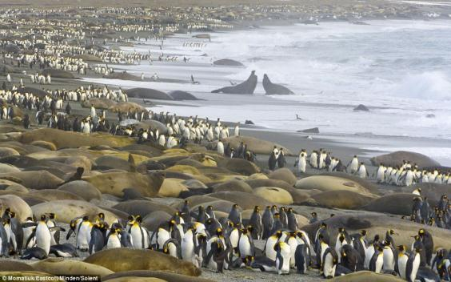
ПОПУЛАЦИЈА
Популацију чине скупови чланова исте врсте који се међусобно размножавају и насељавају исти еколошки простор.
Из ове дефиниције проистичу три основне особине сваке популације:
1. Популација представља заједницу припадника исте врсте
Велике популације морских слонова и краљевских пингвина на острвима северно од Антарктика

Slide 5
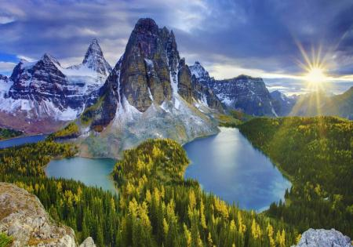
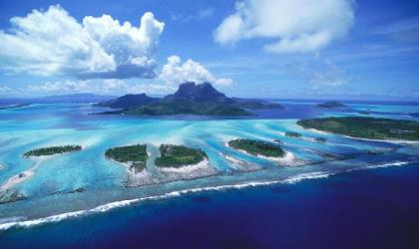
ПОПУЛАЦИЈА
2. Просторна ограниченост популације: под популацијом се не подразумевају било који припадници једне врсте, већ само они који се налазе унутар једног просторно дефинисаног подручја (острво, језеро, нека долина), односно простора који је омеђен (одвојен) неким еколошким границама (неке врсте трава живе на ливадском пропланку у шумској биоценози, популација граба у храстовој шуми);
Изолована планинска језера са одвојеним популацијама риба
Галапагоска острва – изоловане популације животиња на острвима

Slide 6
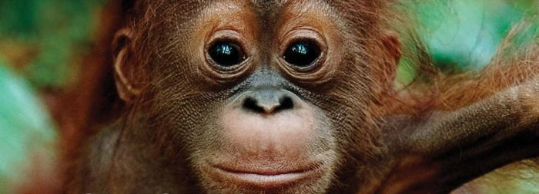
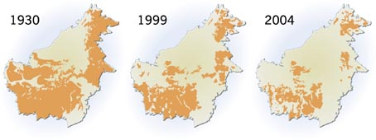
Изоловане популације орангутана на острву Борнео:
Резултат крчења шума и губитак станишта
Ако број јединки орангутана у популацији падне испод 50, популација изумире;

Slide 7
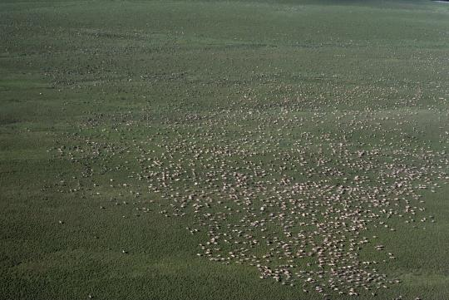
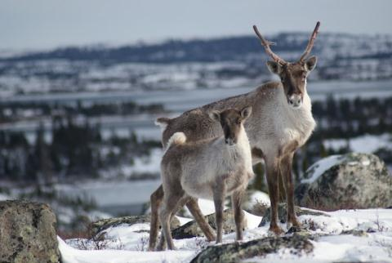
ПОПУЛАЦИЈА
3. Припадност чланова репродуктивној заједници: то су заједнице у оквиру које су јединке међу собом повезане односима размножавања, односно кроз генерације се преноси генетички идентитет те врсте.
Популација северног јелена – карибуа у тундри

Slide 8
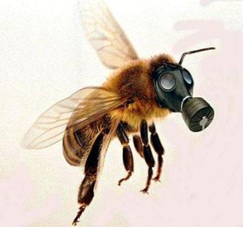
ПОПУЛАЦИЈА
Као колектив јединки једне врсте популација је окружена одговарајућом животном средином, изложена је дејству спољашњих фактора средине у којој чланови популације живе.
Ефекат деловања еколошких фактора на популацију може бити другачији у односу на дејство тих фактора на организам као јединку. Неповољан ефекат једног фактора животне средине може изазвати смрт те јединке. Његово неповољно дејство на популацију се може одредити само већом или мањом смртношћу јединки те популације.
Сматра се да нова врста пестицида - инсектицида неоникотиноида којом се прскају усеви десеткује популације пчела које опрашују усеве (на пример сунцокрет) на њивама, узимајући тако са поленом и нектаром и отров и масовно угибају.

Slide 9
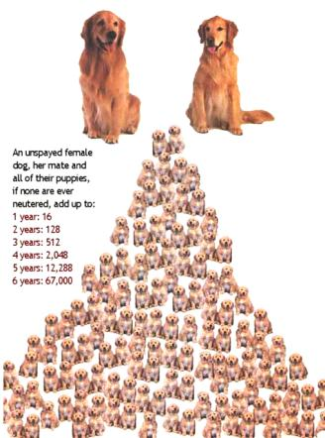
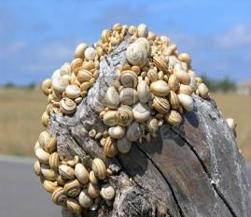
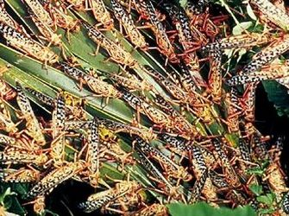
ПОПУЛАЦИЈА
Свака популација се одликује својом структуром. Структуру чине посебни елементи:
формални елементи, који су везани за спољни изглед чланова популације и саме популације
функционални елементи, који су
везани за унутрашња својства,
способности чланова једне популације.

Slide 10
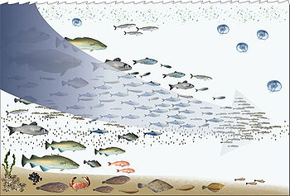
СТРУКТУРА ПОПУЛАЦИЈЕ
Формални елементи структуре популације су густина популације, просторни распоред чланова популације, спољни изглед популације, узрасна структура чланова популације, полна структура чланова популације и здравствено стање њених чланова.
Последице претераног излова на популацију рибе:
Опада густина и бројност популације;
Мења се узрасна структура, јер се излове одрасле јединке, а остану младе јединке;
Мења се изглед популације која је састављена од све ситнијих риба;

Slide 11
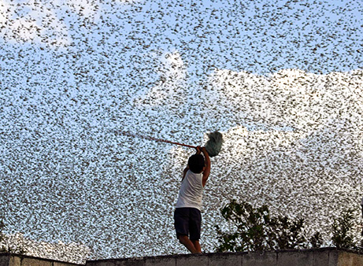
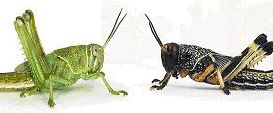
СТРУКТУРА ПОПУЛАЦИЈЕ
Функционални елементи структуре популације су: понашање чланова популације, физиолошка способност, способност продукције потомака (наталитет), способност преживљавања, смртност чланова популације (морталитет).
Код миграторних скакаваца раст густине популације доводи до промене понашања јединки које се од усамљеничког живота удружују у летеће ројеве, мењају изглед и праве најезде уништавајући све биљке на свом путу

Slide 12
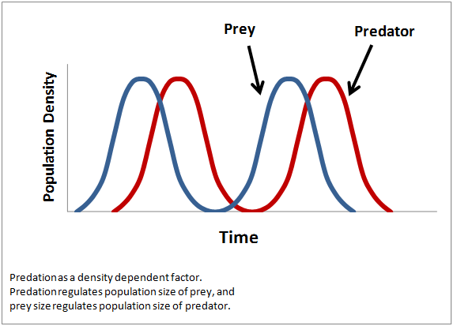
ПОПУЛАЦИЈА
Научна област која изучава односе између популација као скупова чланова исте врсте и околних услова у животној средини у којој живе се зове екологија популације или демекологија.
При проучавању једне популације поставља се питање њене величине, односно бројa јединки који је чине. Укупан број јединки у популацији се може изразити у виду броја јединки (број шарана у рибњаку, број веверица у делу шуме и др.) или тежином.
Густина популације
Плен
Грабљивица
Величина и густина популације је зависна од многих фактора – биотичких и абиотичких; наведите примере!!!
Међу најзначајније спада улога врсте у ланцу исхране – величине популације плена и грабљивице су директно зависне
Време

Slide 13
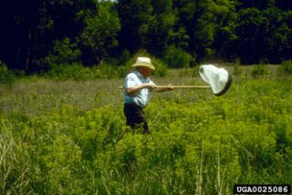
ГУСТИНА ПОПУЛАЦИЈЕ
Да би се величине популације исте врсте на више локација могле поредити потребно је да број јединки изразимо у односу на јединицу простора или запремине. На тај начин долазимо до појма густине популације (абундације), односно, до просечног броја јединки једне врсте сведене на јединицу простора (површине или запремине).
Густина популације летећих инсеката на ливади процењује се хватањем помоћу мрежице одређеним бројем замаха на одређеној површини и пребројавањем ухваћених јединки, те множењем овог броја са површином која се испитује.

Slide 14
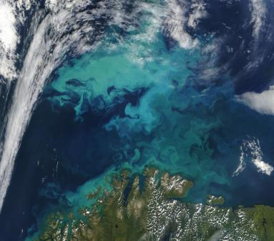
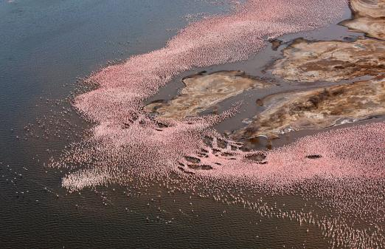
ГУСТИНА ПОПУЛАЦИЈЕ
Густина популације се у зависности од броја и величине јединки које их чине може исказати као број јединки или њихова тежина (биомаса) на јединицу насељене површине или запремине животног простора.
Густина фитопланктона у океану близу обале Новог Зеланда (снимак из сателита)
Јато фламинга на језеру у Кенији

Slide 15
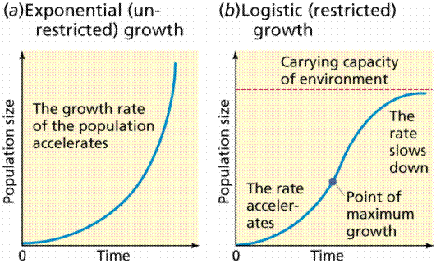
Експоненцијални (неограничени) раст
Логаритамски (ограничени) раст
Величина популације
Величина популације
Капацитет станишта
Стопа раста популације се убрзава
Стопа раста се успорава
Стопа раста се убрзава
Тачка максималног раста
Време
Време
Експоненцијални раст популације дешава се када нема лимитирајућег фактора - храна у изобиљу, нема природног непријатеља који регулише бројност јединки (на пример: најезде инсеката или глодара)
Ограничени раст популације дешава се када се успостави нормална равнотежа у екосистему

Slide 16
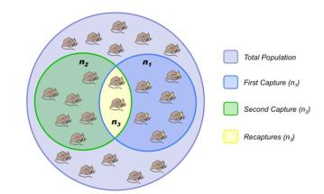
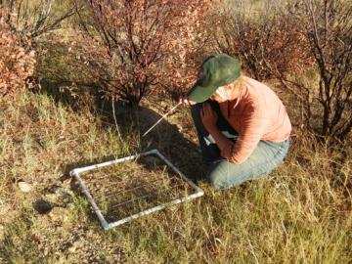
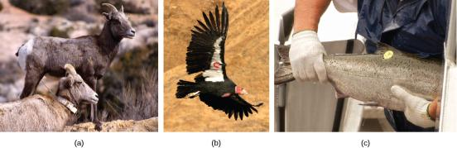
ГУСТИНА ПОПУЛАЦИЈЕ
Ако постоје могућности да се изброји тачан, укупан број јединки у једном простору, на пример: број риба у рибњаку, говоримо о апсолутној густини популације
Обично се користимо релативним методама за израчунавање густине популације, на пример број уловљених мишева на 100 клопки у једној шуми, тада је реч о појму релативне густине популације
За покретне врсте користи се техника улова, обележавања, пуштања и поновног ловљења, те пребројавања уловљених јединки; густина је однос поново уловљених обележених и необележених јединки
Цела популација
За споре или непомичне врсте нпр. биљака густина се рачуна тако што се изброје јединке у квадрату па се то помножи са површином која се испитује
Први улов n₁
Други улов n₂
Поновни улов n₃

Slide 17
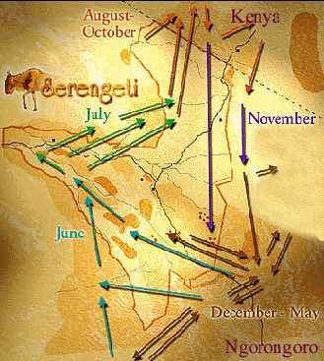
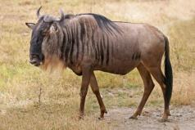
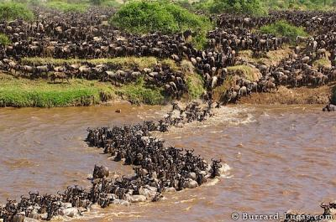
ПРОСТОРНИ РАСПОРЕД
ПОПУЛАЦИЈЕ
ПРОСТОРНИ РАСПОРЕД је распоред јединки једне популације у животном станишту у датом тренутку времена.
Просторни распоред једне популације је условљен са једне стране животним потребама чланова једне популације, а са друге стране расположивим еколошким могућностима животне средине. Ако је реч о животињској популацији, онда је распоред условљен и степеном покретљивости чланова те популације, као и њиховим понашањем. Треба имати у виду да је просторни распоред само тренутна слика.
Сезонске миграције великих хербивора у савани (гну) у потрази за водом и испашом

Slide 18
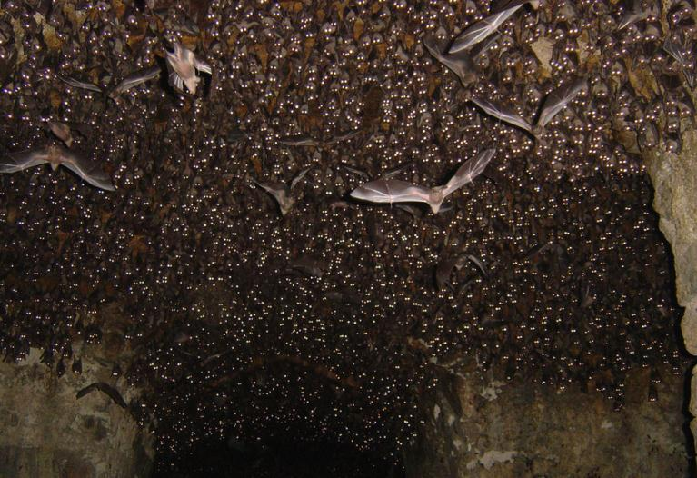
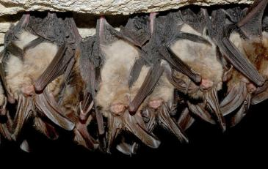
Густа колонија слепих мишева на своду пећине представља њихово групно склониште у току дана – велика густина популације; ноћу појединачно излазе да би се хранили - мала густина популације ван пећине

Slide 19
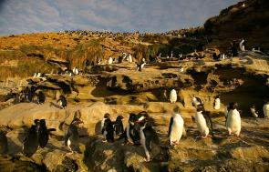
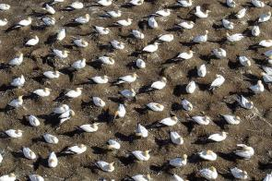
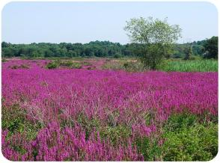
ПРОСТОРНИ РАСПОРЕД
ПОПУЛАЦИЈЕ
Типови просторног распореда чланова популације
1. Неравномеран распоред чланова популације по принципу случајности
2. Равномеран распоред чланова популације (код територијалних животиња)
3. Групни распоред - чланови популације се неравномерно окупљају око природних ресурса (извора хране, заклона, састава земљишта и сл.) или на другим местима која могу да задовоље њихове животне потребе или живе у крдима, стадима, чопорима, јатима.

Slide 20
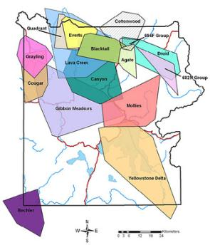
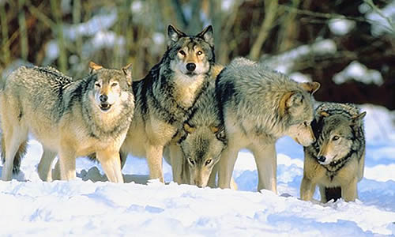
АРЕАЛ
Поједини чланови или мање групе чланова популације испољавају своје свакодневне животне активности, везане за задовољавање својих потреба за храном, заклоном, размножавањем у оквиру одређеног простора који насељавају - ареала.
Ареал је различите величине код различитих врста, а зависи и од величине јединки, начина кретања, годишњег доба, густине популације и др.
Код неких врста испољена је територијалност, па свака јединка или група јединки (више женки и један мужјак - јелени или група мајки са младунцима - лавови) заузима и брани одређени ареал.
Територије више вучјих чопора у националном парку Јелоустон (САД)

Slide 21
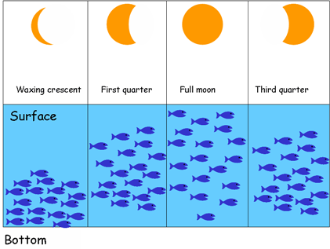


АРЕАЛ
Ареал (од лат. area - област) је део територије или акваторије у коме одређена популација/врста врши животне процесе. Облик и величина ареала су резултат како интеракције еколошких фактора са популацијом/врстом, тако и њеном филогенетском историјом.
Границе ареала су у ствари границе распрострањености.
Многе рибе које се хране планктоном мењају ареал у зависности од тога где им је храна – ближе површини или дубље у води; то зависи и од месечевих мена, дана и ноћи (планктон се креће ка светлости) и од измене воде (у језерима се вода мења 2 пута годишње – слојеви са дна доспеју на површину и обрнуто)
Ареал се може посматрати као просторна рефлексија нише.
Врсте се јављају тамо где су еколошки услови повољни, а изостају тамо где су један или више есенцијалних фактора неповољни.
Границе ареала, бројност у оквиру ареала се константно мењају како популација расте, опада, колонизује се и изумире.

Slide 22
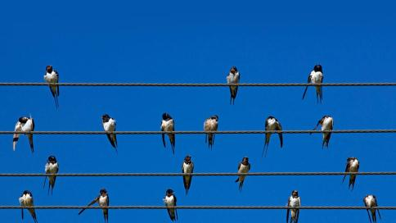
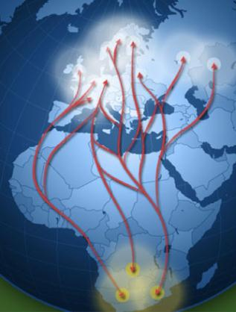
МИГРАЦИЈЕ
У вези са просторним распоредом животиња се јавља појава повремених сеоба, миграција животиња, честа код инсеката, риба, птица, човека. Најчешћи узрок сеоба су потребе за храном, повољном климом, местом за размножавање, становање и др.
Миграторни путеви европских ласта

Slide 23
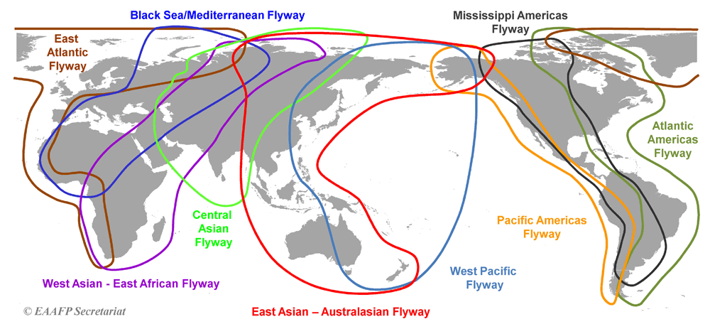
МИГРАЦИЈЕ
Главни миграторни путеви птица селица на светској карти

Slide 24
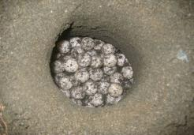
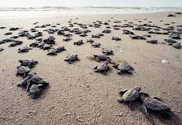
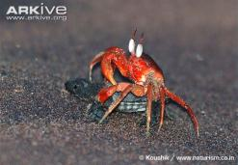
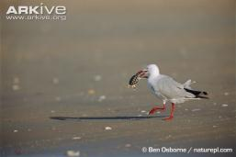
НАТАЛИТЕТ
РАЂАЊЕ или наталитет популације је способност продукције нових чланова популације који се путем размножавања придодају већ постојећим члановима. На тај начин нови чланови популације замењују угинуле јединке чиме се омогућава опстанак о одржавање врста у природи.
Рађање се изражава бројем рођених јединки у јединици времена (дан, месец, година) у односу на укупан број чланова популације. На тај начин се може поредити интензитет рађања код две или више популација.
Морске корњаче положе по 100 јаја у гнездо у песку на плажи, а у сезони направе 2 до 8 гнезда = до 800 јаја годишње.
Стопа преживљавања младунаца: један од 1000 доживи зрелост!

Slide 25




НАТАЛИТЕТ
Физиолошки-максимални наталитет подраумева највећи број рођених јединки једне популације који се може остварити једино под најповољнијим (оптималним) условима спољашње средине.
У датим еколошким условима средине срећемо еколошки или остварени наталитет. То је број нових јединки које се рађају под конкретним условима животне средине.
Рађање је променљива величина јер зависи од низа фактора: старости чланова популације, полног састава, деловања средине у којој живе, густине популације и др.
Шта ограничава раст популације?
Просечна величина легла
Проценат преживелих
Број плодних парова
Број жижака на 0.5кг брашна
Пад стопе рађања са порастом густине поп.
Раст стопе смртности са порастом густине поп.
Раст популације = број рођења – број смрти
Са порастом густине популације, раст се смањује смањењем наталитета и повећањем смртности

Slide 26
МОРТАЛИТЕТ
СМРТНОСТ ПОПУЛАЦИЈЕ (морталитет) је негативан фактор једне популације, односно, њеног бројног стања.
Смртност се процењује на основу броја угинулих чланова популације израженог у јединици времена, у односу на број живих чланова популације и то је стопа смртности.
Смртност, која је настала услед физиолошке старости чланова, а која се остварује и у оптималним условима живота, и у одсуству ограничавајућих фактора, се зове минимална (физиолошка) смртност – на пример животиње у зоолошком врту.
У реалним животним условима смртност која се остварује је еколошка или стварна смртност јединки једне популације.

Slide 27

УЗРАСНА СТРУКТУРА ПОПУЛАЦИЈЕ
ПРЕЖИВЉАВАЊЕ ЧЛАНОВА ПОПУЛАЦИЈЕ – Насупрот појму смртности је појам преживљавања. То је број преживелих чланова популације у јединици времена, на одређеном простору.
УЗРАСНА, СТАРОСНА, СТРУКТУРА ПОПУЛАЦИЈЕ: старосна структура популације подразумева пропорционални удео појединих старосних ступњева чланова који улазе у састав једне популације.
Мушкарци
Жене
Узрасна структура становника једног италијанског града;
Највише је средовечних људи 40-50 година, а младих је мање. То значи да ће број становника опадати
Узраст
Проценат популације

Slide 28

УЗРАСНА СТРУКТУРА ПОПУЛАЦИЈЕ
Популације, које су састављене претежно од млађих јединки, карактерише нагли раст бројности јединки. Ако су приближно, уједначено, заступљене основне старосне категорије најмлађи, средња и најстарији, бројност се одржава на истом нивоу, нити се повећава нити смањује. Ако је у популацији присутно више старих јединки повећана је смртност, смањује се репродукција, бројност чланова популације се нагло смањује.
Дијаграми узрасне структуре
Узраст
Мушко
Женско
Стадијум 1: брз раст
Стадијум 2: спорији раст
Стадијум 3: стабилан раст
Стадијум 4: ?

Slide 29

ВЕЛИЧИНА ПОПУЛАЦИЈЕ
На величину популације, осим разних еколошких фактора, утичу и стопа наталитета, стопа морталитета, стопа емиграције (одлазак јединки из популације) и стопа имиграције (улазак нових јединки у популацију)
Емиграција
Величина популације
Наталитет
Морталитет
Имиграција

